Slide 1
DERMATOLOGIA Y MEDICINA
LA IMPORTANCIA DE LA
DERMATOLOGIA
EN LA MEDICINA

Slide 2
DERMATOLOGIA Y MEDICINA
Desconocimiento y menosprecio de la Dermatología ¿Por qué?

Slide 3
Dermatología y Medicina
Nacimiento de las Especialidades en Europa (Siglo XVIII). Hospital Saint Louis (Paris)
Hospitales Horizontales, autonomía de las Diversas Especialidades
Dermatología rama de la Medicina con mayor número de padecimientos

Slide 4
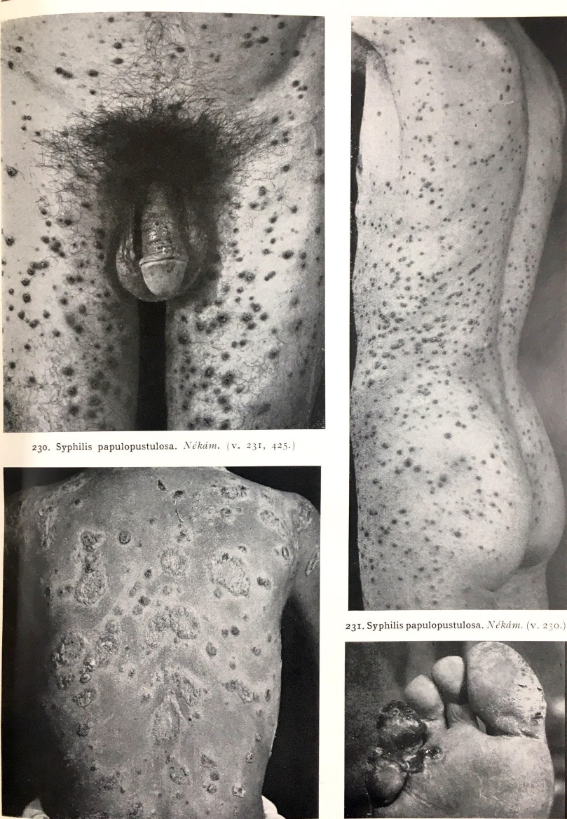
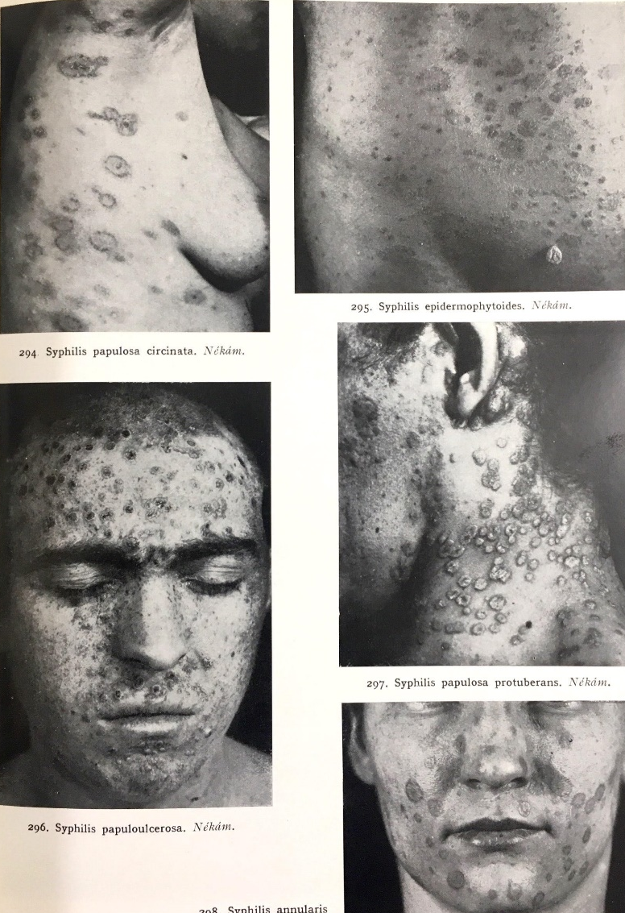

Slide 5
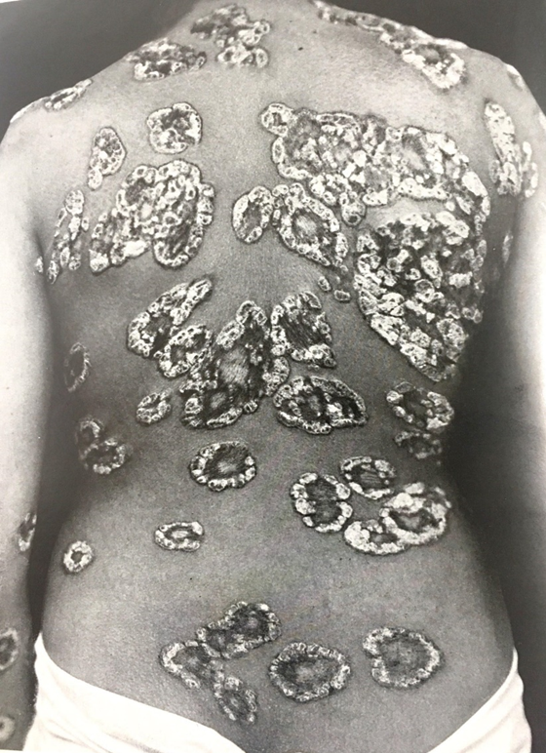
Descripciones magistrales y clasificaciones aún vigentes

Slide 6
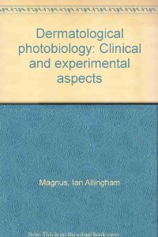
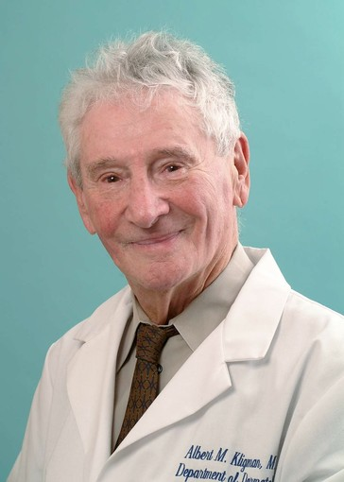
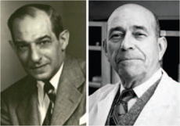
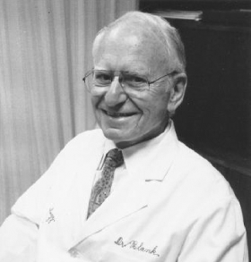
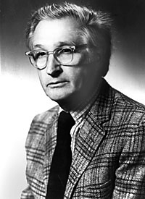
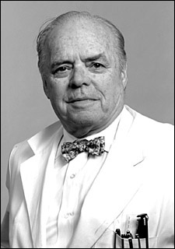
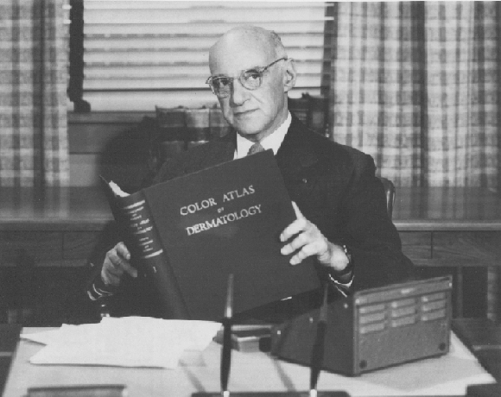
REVOLUCIÓN EN LA DERMATOLOGÍA
MEDIADOS DEL SIGLO XX
INICIO
FISIOLOGÍA Y FISIOPATOLOGÍA
Rothman - Montagna
Kligman
Harvey Blank
Sulzberger
Aaron Lerner
Fitzpatrick
Notes:
¿POR QUÉ?

Slide 7
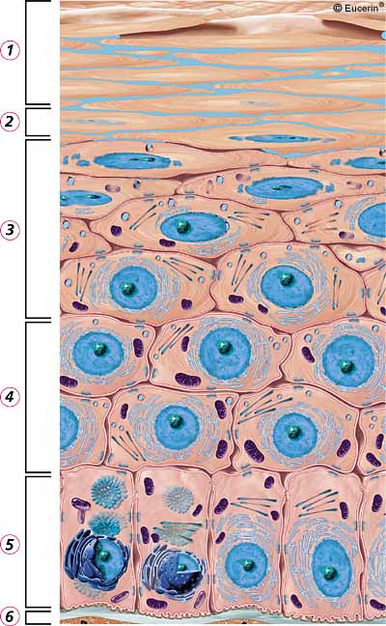
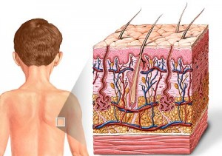
LA PIEL
MEMBRANA PROTECTORA Y TACTIL
ÓRGANO DE GRAN COMPLEJIDAD FUNCIONAL

Slide 8
APORTES DE LA DERMATOLOGIA A LA MEDICINA INMUNOLOGIA Y DERMATOLOGIA (I)
La piel es el órgano inmunológico, por excelencia.
Un millón de linfocitos T por centímetro cuadrado de piel.
Los linfocitos y sus subtipos constituyen una importante defensa.
Protección contra agentes microbianos y del medio ambiente.
Nomura T. Kabashima K. Miyacai Y., The Panoply of α$ℬ$Bt Cells in the Skin. Journal of Dermatological Science 76 (2014) 3-4

Slide 9
APORTES DE LA DERMATOLOGIA A LA MEDICINA INMUNOLOGIA Y DERMATOLOGIA (II)
La piel es el órgano ideal para la investigación médica en el presente y en el futuro
Avances en Inmunodiagnóstico. Inmunofluorecencia e inmunohistoquímica
Inmunoterapia en enfermedades cutáneas y extra cutáneas
Nomura T. Kabashima K. Miyacai Y., The Panoply of α$ℬ$t Cells in the Skin. Journal of Dermatological Science 76 (2014) 3-4

Slide 10
Aportes de la Dermatología a la Medicina Fotobiología, Fototerapia y Fotoquimioterapia (I)
Nils Finsen (Premio Nobel 1903) tratamiento de Lupus Vulgar (T.B. Cutánea) con “Rayos Quimicos ” (rayos ultravioleta)(1896)
Fototerapia en cabinas. UVA, UVB “Banda angosta” Puva. Repuva
Psoriasis, Dermatitis Atópica, Prurito en otras Enfermedades.
Linfoma Cutáneo de células T. , Enfermedad Injerto contra Huésped
Merrick B.,Abrouk M., Lee P., Revisiting the History and Importance of Phototherapy in Dermtology, Jama Dermatology (May 2017) Vol. 153(5)435.

Slide 11
Aportes de la Dermatología a la Medicina Fototerapia (II)
Fotoquimioterapia Extracorpórea
Enfermedades autoinmunes, Lupus Eritematoso Sistémico, Dermatomiositis.
Enfermedad de Crohn, Esclerosis múltiple, Espondilitis Anquilosante
Carcinomas orales o laríngeos.
Retinoblastoma, Corioretinopatia Central Serosa
Merrick B.,Abrouk M., Lee P., Revisiting the History and Importance of Phototherapy in Dermtology, Jama Dermatology (May 2017) Vol. 153(5)435.

Slide 12
Aportes de la Dermatología a la Medicina Retinoides (I)
Entre 1960-1970 inicia la investigación de los retinoides en humanos (derivados sintéticos del vitamina A)
Normalización ,conservación y adecuada regulación del recambio celular.
Deficiente visión nocturna (alteraciones en la retina). Mejoria de la Audición
Mejor respuesta inmune.
Goudas Lorraine. Minireview.Retinoids and vertebrate Development.
The Journal of Biological Chemistry, vol.269(22) 1994.

Slide 13
Aportes de la Dermatología a la Medicina Retinoides (II)
En Dermatología un hito en el tratamiento de:
Psoriasis extensas. Eritrodérmica (etretinato y derivados)
Acné severo y seborrea persistente (isotretionoina)
Ictiosis y dermatitis ictiosiformes (etretinato y derivados)
Prevención y tratamiento del cancér de piel (etretinato)

Slide 14
Aportes de la Dermatología a la Medicina Péptidos antimicrobianos (I)
Robert Gallo (Dermatólogo) Péptidos Antimicrobianos
(Catelicidinas)
Protección de infecciones en varios órganos además de la piel.
Reparación de Heridas
Gallo R.L, Matsumoto M., Takasi O., Zaiov M., Biology and Clinical Relevance of Naturally ocurring antimicrobial peptides J. Allergy Clinoinmunol. No.8,2002, 823-839

Slide 15
Aportes de la Dermatología a la Medicina Péptidos antimicrobianos (II)
Antibióticos naturales multifuncionales
Moléculas de señalización (reparación tisular y defensa inmune)
Participación en múltiples enfermedades inflamatorias
Fibrosis quística, enfermedad inflamatoria intestinal, dermatitis atópica y psoriasis
Gallo R.L, Matsumoto M., Takasi O., Zaiov M., Biology and Clinical Relevance of Naturally ocurring antimicrobial peptides J. Allergy Clinoinmunol. No.8,2002, 823-839

Slide 16
DERMATOLOGIA Y MEDICINA
Los corticoesteróides son piedra angular en el tratamiento de múltiples dermatosis.
EXISTE UN ANTES Y UN DESPUES DE LA CORTICOTERAPIA EN DERMATOLOGIA

Slide 17
Nevo melanocítico plantar

Slide 18
LIQUEN ESCLEROSO

Slide 19
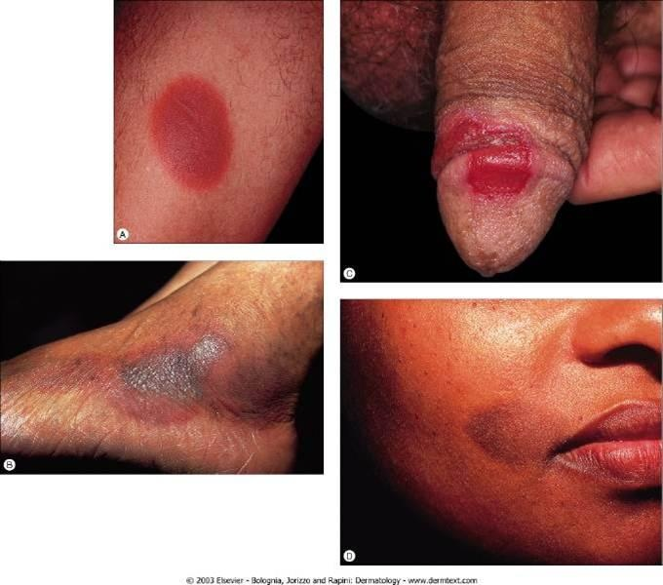
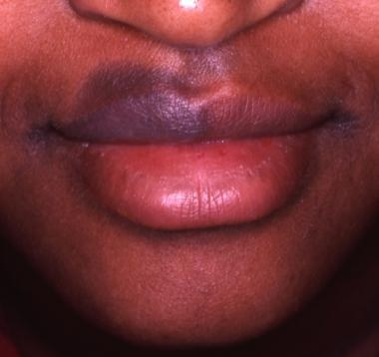
ERITEMA PIGMENTADO FIJO A DROGAS

Slide 20
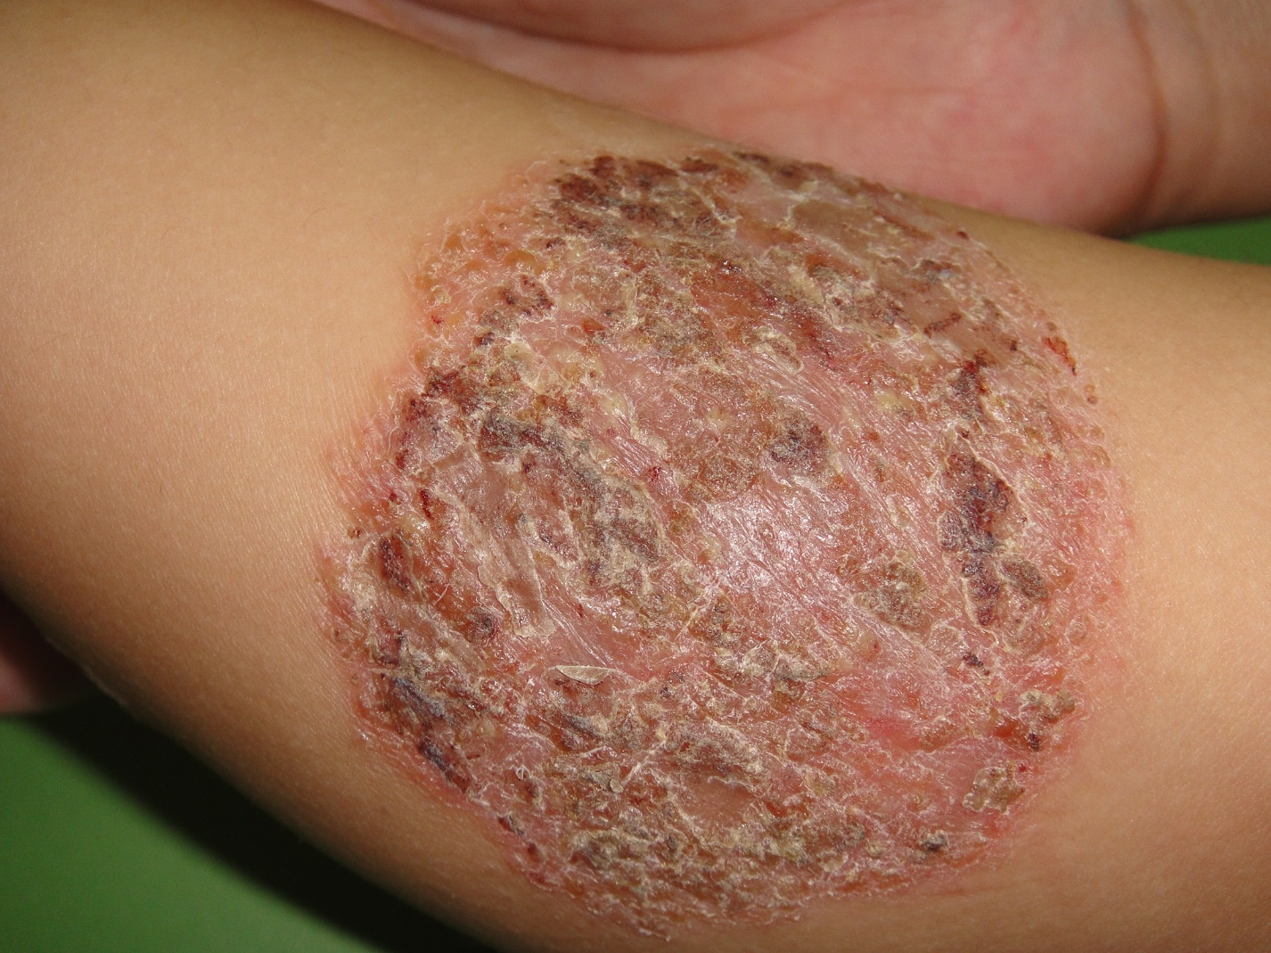
ECCEMA PERSISTENTE

Slide 21
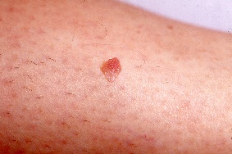
Carcinoma Espinocelular In Situ

Slide 22
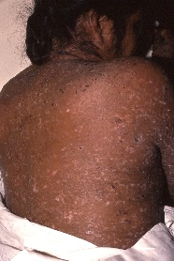
DERMATITIS HERPETIFORME

Slide 23
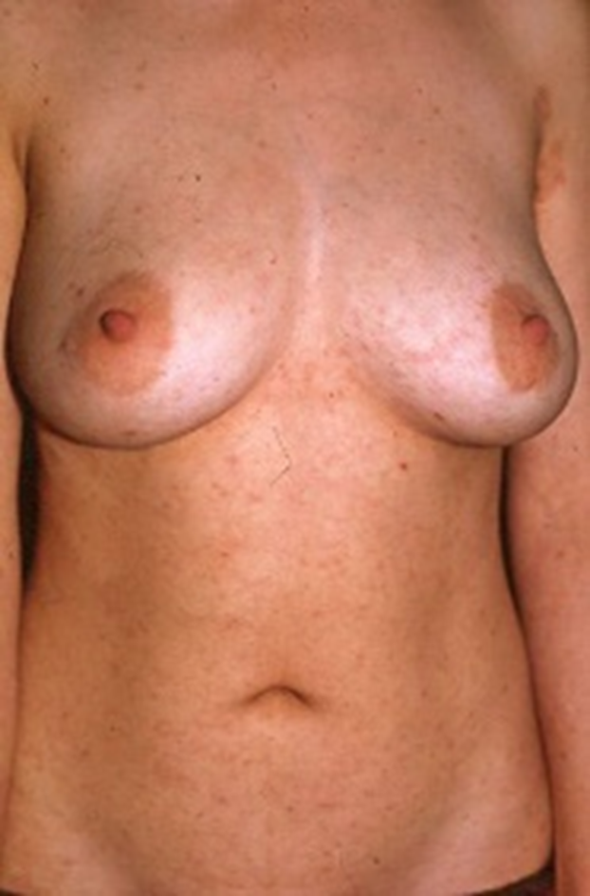
PITIRIASIS LIQUENOIDE CRÓNICA

Slide 24
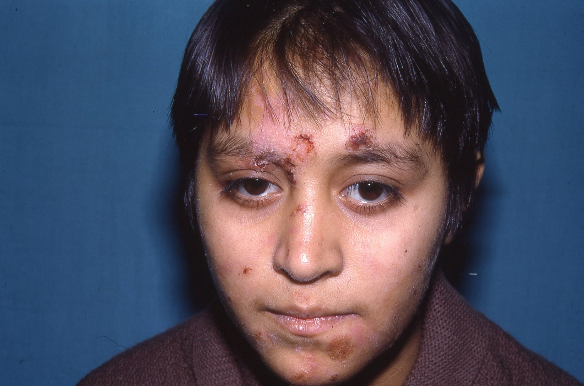
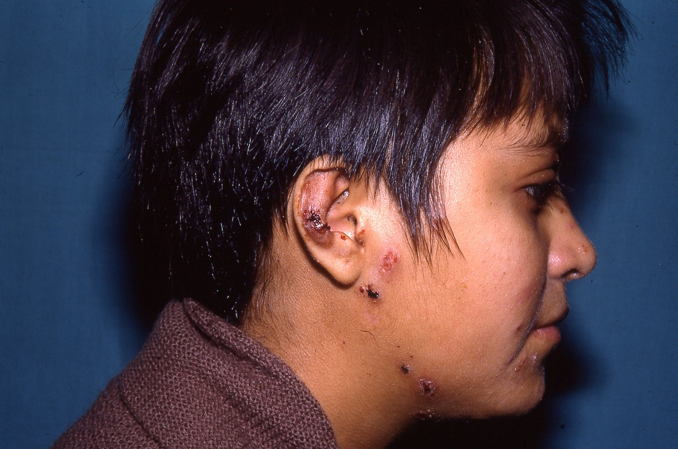
PIODERMA GANGRENOSO

Slide 25
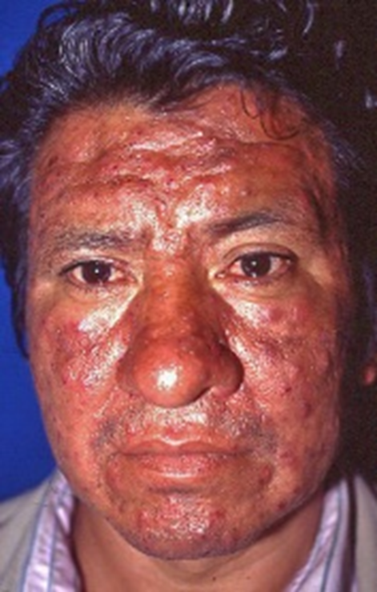
FOTODERMATOSIS MEDICAMENTOSA

Slide 26
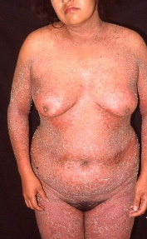
ERITRODERMIA

Slide 27
DERMATOLOGIA Y MEDICINA CONCLUSIONES
1. La Dermatología es una especialidad medico quirúrgica tan importante como las demás
2. Es necesaria una mayor interrelación entre el dermatólogo y los médicos no especialistas, para conocer los padecimientos cutáneos.
3. Frecuentemente las manifestaciones cutáneas son la clave para el diagnostico de un padecimiento sistémico.
4. Es fundamental no prescribir sin diagnóstico.

